Slide 1



















Modul 114
Codierungs-, Kompressions- und
Verschlüsselungsverfahren einsetzen
Johan Oelen
Bildungszentrum Uster
1

Slide 2





Lernziele
Grundlagen Komprimieren
Sie kennen die verschiedenen Arten der Komprimierung
Sie können die Huffman Code ermitteln
Johan Oelen | Modul 114
Johan Oelen| Modul 146 | Uster, 2017

Slide 3
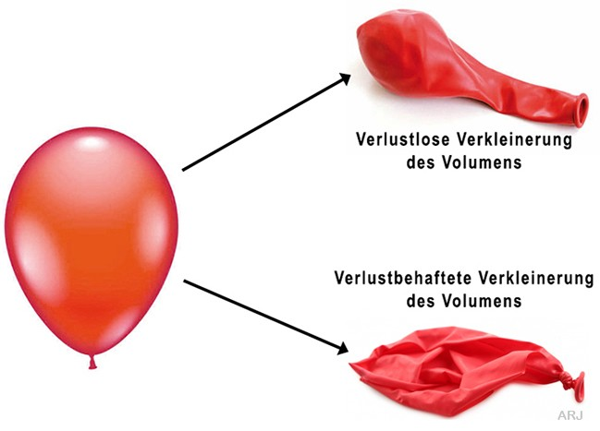
Arten von Komprimierung
Johan Oelen | Modul 114

Slide 4
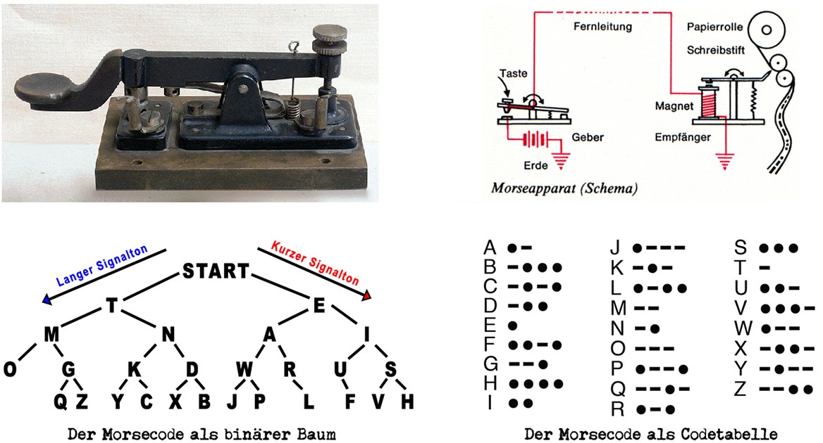
Verlustlose Komprimierungsverfahren
Huffman Huffman-Kodierung
RLC RLC/RLE - Run Length Coding/Encoding
Burrows-Wheeler-Transformation (BWT)
Lempel-Ziv-Welch-Algorithmus (LZW)
Johan Oelen | Modul 114

Slide 5
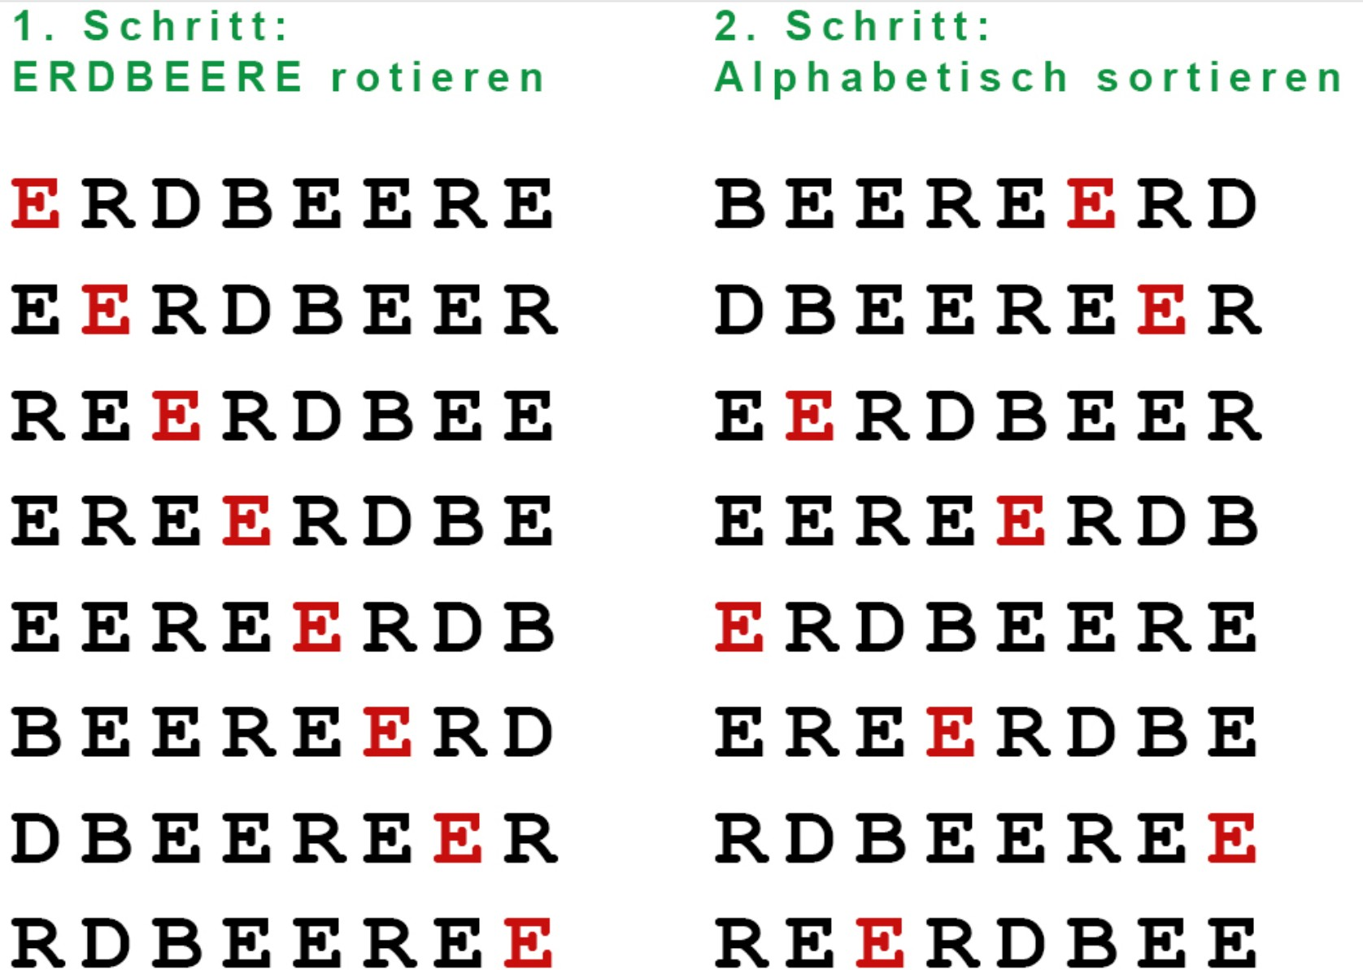
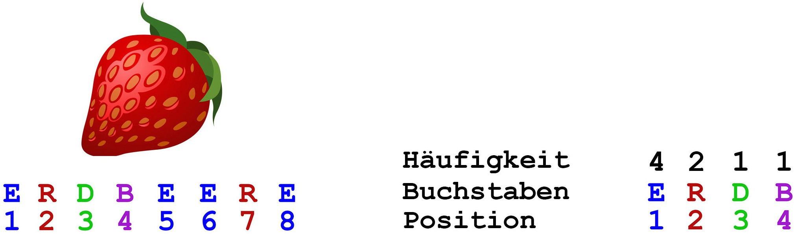

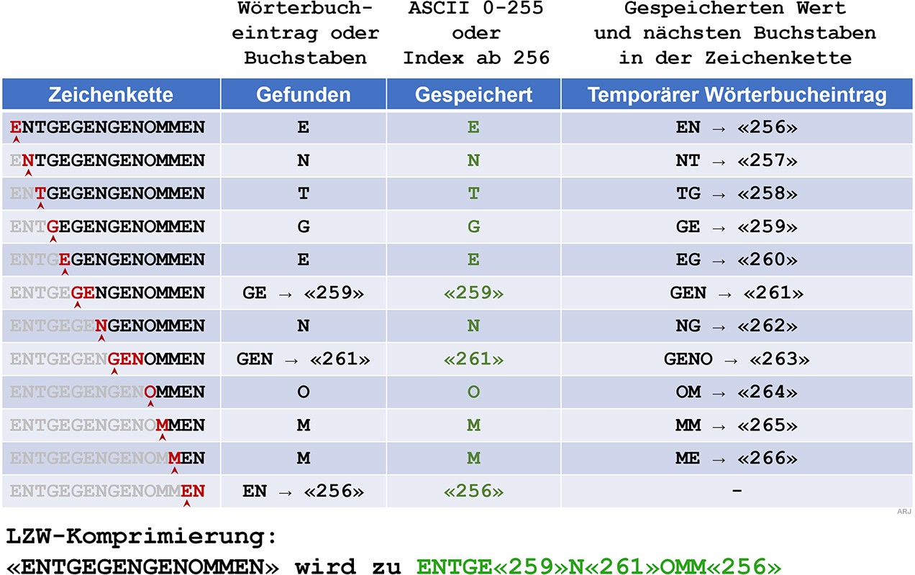
Verlustlose Komprimierungsverfahren
Huffman Huffman-Kodierung
Burrows-Wheeler-Transformation (BWT)
RLC/RLE - Run Length Coding/Encoding
Lempel-Ziv-Welch-Algorithmus (LZW)
Johan Oelen | Modul 114

Slide 6
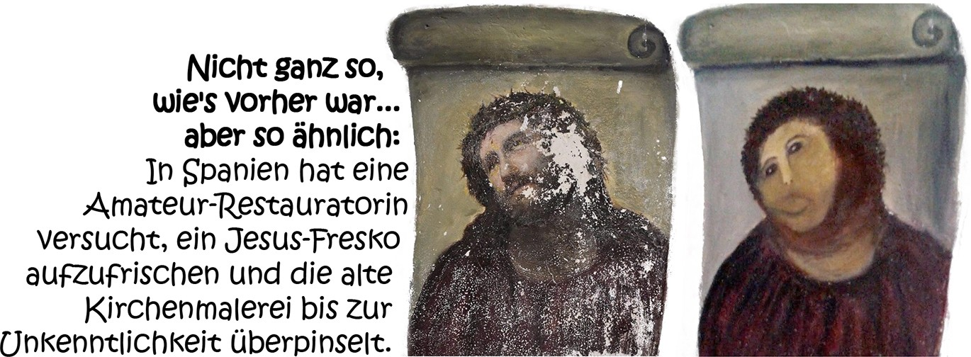
Verlustbehaftete Komprimierung
Johan Oelen | Modul 114

Slide 7
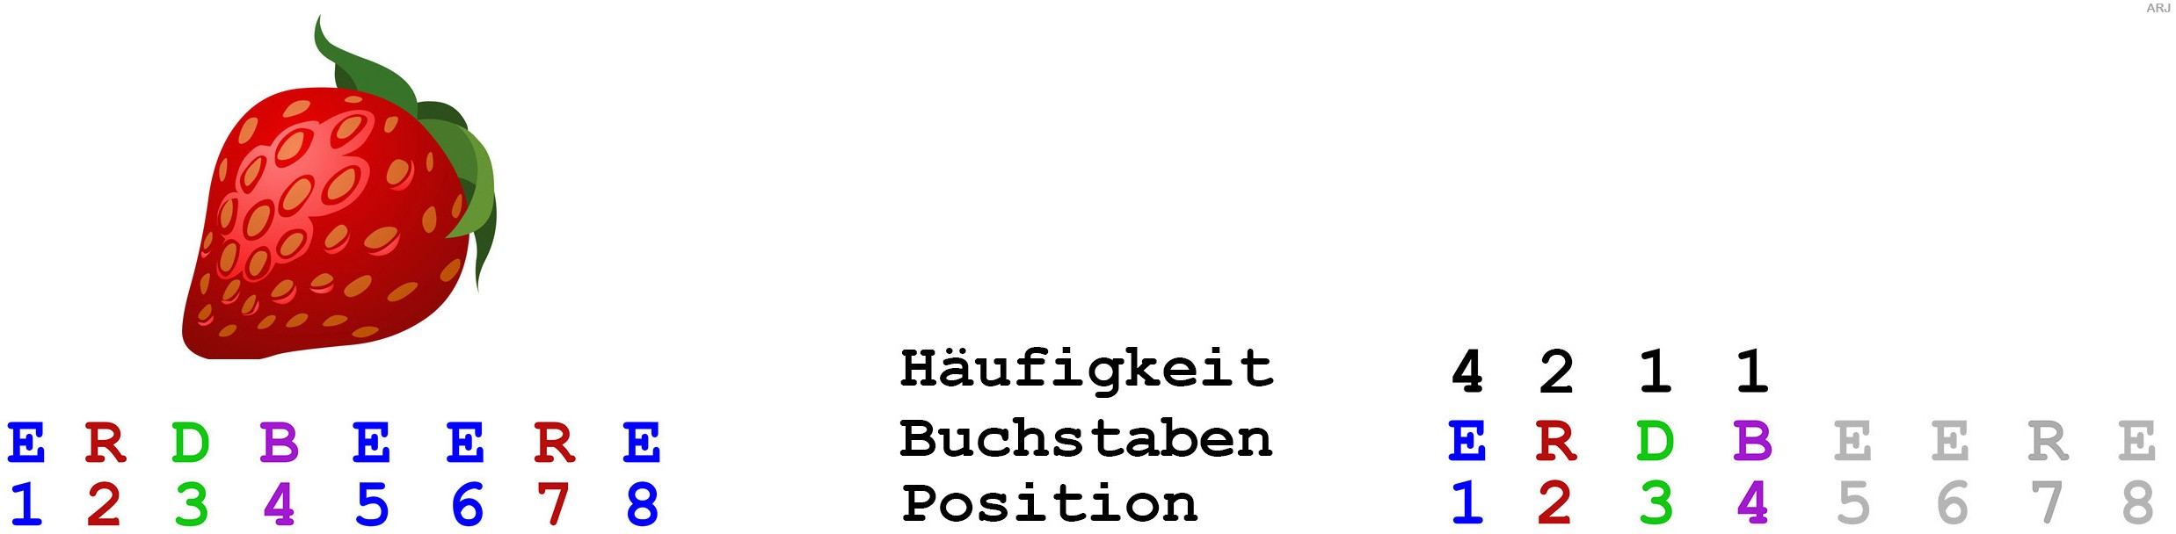
1. häufigkeit ermitteln
Johan Oelen | Modul 114

Slide 8
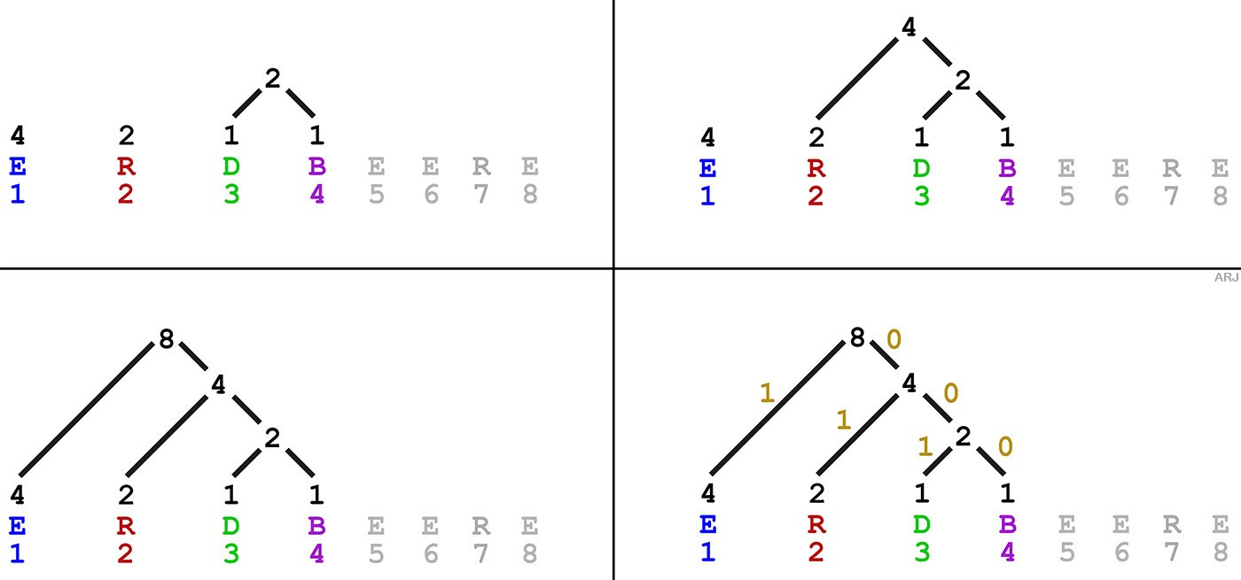
2. binären Baum erstellen
Johan Oelen | Modul 114

Slide 9
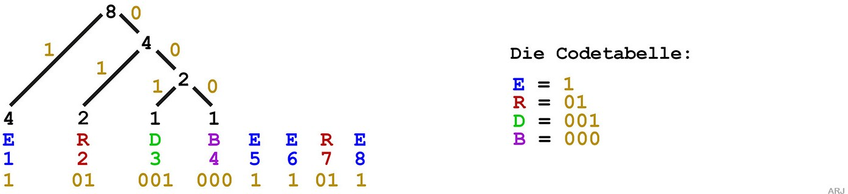
3. Code Tabelle erstellen (= Hufman Code)
Johan Oelen | Modul 114

Slide 11
Mengengerüst, Huffman-Code, Speicherplatzbedarf und Gewinn
Buchstaben | Anzahl | Huffman- Code | Anzahl Bits pro einzelnes Zeichen | Anzahl Bits pro Zeichen | Anzahl Bits ASCII-Code
e | 4 | 0 | 1 | 4 | 32
r | 2 | 01 | 2 | 4 | 16
d | 1 | 001 | 3 | 3 | 8
b | 1 | 000 | 3 | 3 | 8
 | 1
Summe | 8 |  |  | 14 | 64
prozentualer Gewinn: 100% * (Biteinsparung / Bits unkomprimiert) prozentualer Gewinn: 100% * (50 / 64) = 78%
Johan Oelen | Modul 114

Slide 12




Vielen Dank für Ihre Aufmerksamkeit
Johan Oelen
Bildungszentrum Uster
Johan Oelen | Modul 114
Johan Oelen | Modul 306 | Uster

